Slide 1
Budsjett 2023 oppvekst og kultur
Besøksadresse: Strandgata 52 | Postboks 1006, 8805 Sandnessjøen | www.alstahaug.kommune.no

Slide 3
Kultur, sammenligningstall

Slide 4
Kultur
Redusert bemanning scenen
Oppsigelse av avtale om sceneinstruktør
Avvikling av frivillighetssentralen
Badet
Konsekvenser
scene:
Kompetanse i bygget
lettere tilgjengelig for lokale
fagmiljø
sceneinstruktør:
Viktig for frivillige lag og foreninger
Bidrag i et større kulturmiljø
Frivillighetssentralen:
Viktig støtte for frivillige lag og foreninger for å søke støttte
Bidrar i ulike deler av kommunens kulturfunksjoner

Slide 5
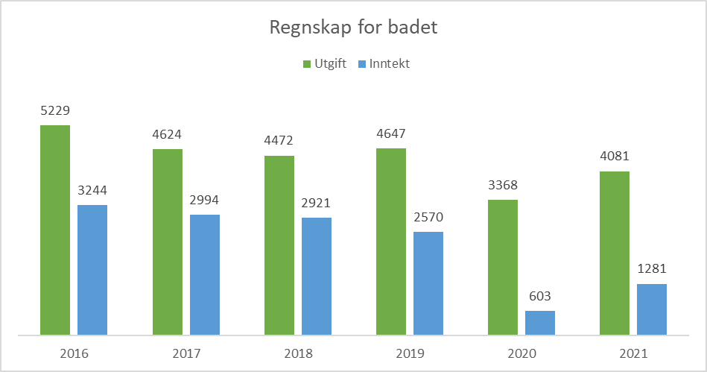
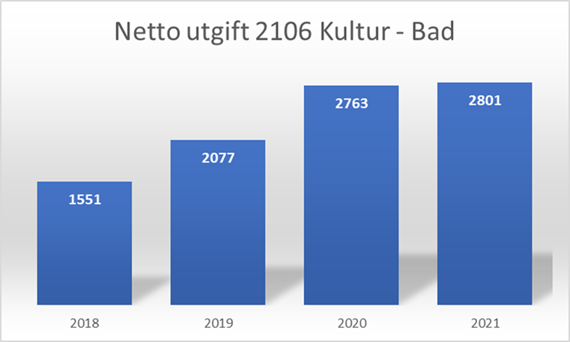
Tilbudet reduseres Innsparing med full års effekt er beregnet til 1,2 mill.
7 årsverk (3,6,mill) > reduseres til 4
Samordning med kino = 5

Slide 6
Det er viktig å kommentere at dette vil ha innvirkning på resten av tilbudene på huset og at det i verste fall kan føre til tapt inntekt på husets andre arenaer også.
Bruken av bad på landsbasis er lite kostnadseffektivt. Bassenget vårt ligger ikke an til å kostnadseffektiv de nærmeste årene.
Å ha drift i ett bad er ett aktivt valg, da det alltid vil være forbundet med kostnad, og i så måte en investering i folkehelse.
Det er potensiale for mer kostnadseffektiv drift uten å stenge dørene

Slide 7
Kulturskolen er høsten 2022 utvidet til et samarbeid mellom Alstahaug, Leirfjord og Dønna.

Slide 8
Flyktning
Netto -12,6 mill
Ingen nye enslige mindreårige, en del nå voksne fases ut av systemet vårt > redusert inntekt på 8,5 mill.
Budsjettert med 45 nye voksne/familier = økt netto overskudd 4,3 mill
Voksenopplæring budsjettert med økt inntekt på 1,1 mill

Slide 9
Læremidler
Redusert lærertetthet
Isolert sett store beløp, men lite når det fordeles på 6 skoler.
Økt behov for spesialundervisning og støtte for minoritetsspråklige må først og fremst løses med kompetanse.

Slide 10
PROGNOSER

Slide 11
Utgift Barnehage
Økt andel ledige plasser i kommunale barnehager, fordelt på flere barnehager gir økte enhetskostnader.
Når kommunen fyller opp og ledigheten er i de private går den totale kostnaden ned.
Dette vil gå som en «skyvmil».

